Slide 1

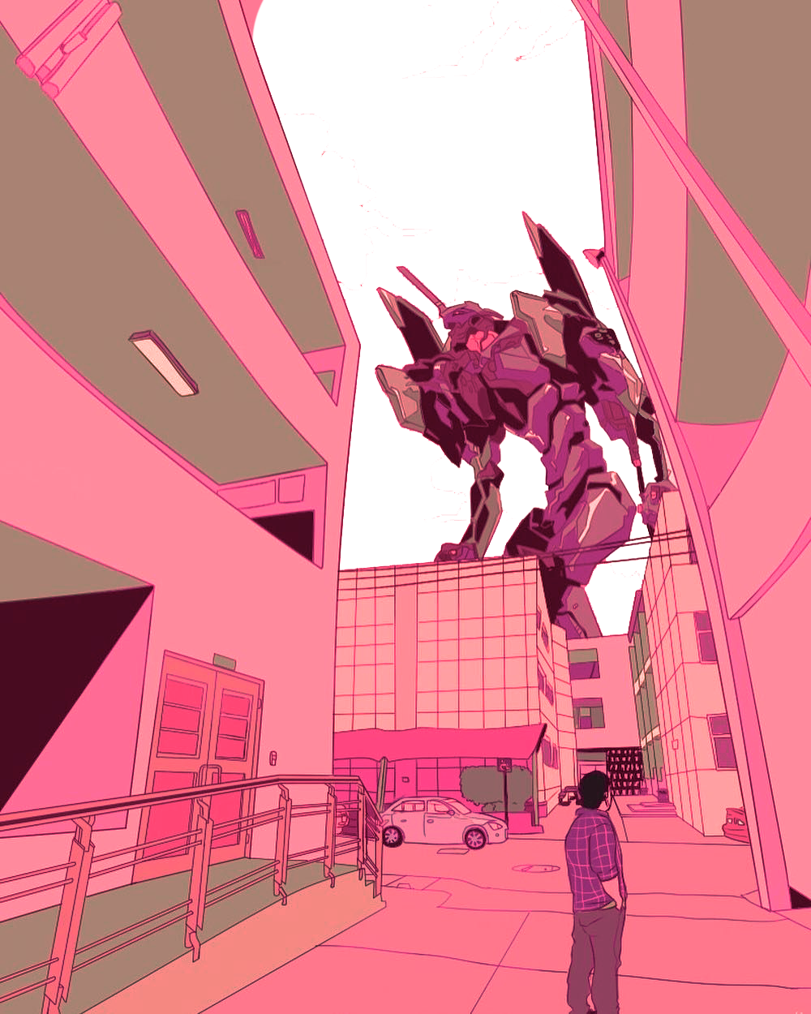
Obsession.me
Projeto Individual
Pedro Henrique dos Reis Tresmondi
01212138

Slide 2
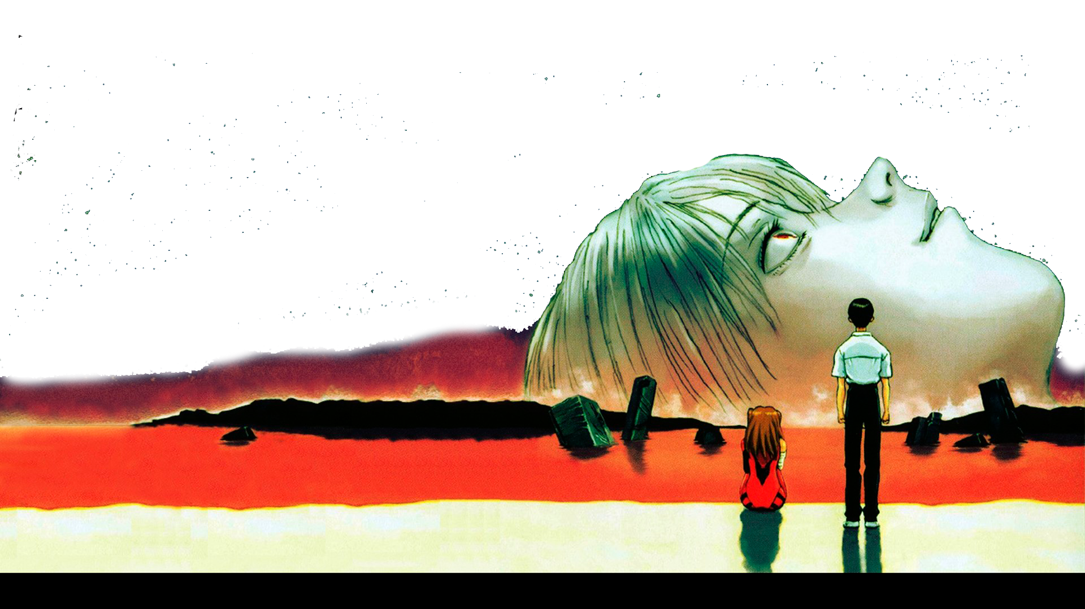
Neon Genesis Evangelion

Slide 3
Obsession.me
Desafios/Superações

Slide 4

Obsession.me
Agradecimentos

Slide 5
Obsession.me
Conclusão

